Slide 1

TRƯỜNG ĐẠI HỌC TRÀ VINH
TRƯỜNG KỸ THUẬT VÀ CÔNG NGHỆ
KHOA CÔNG NGHỆ THÔNG TIN
XÂY DỰNG HỆ THỐNG HỎI ĐÁP PHÁP LUẬT VIỆT NAM ỨNG DỤNG KỸ THUẬT RAG
TS. Nguyễn Bảo Ân
Nguyễn Thanh Hiếu
MSSV: 110122221
Lớp: DA22TTA

Slide 2
MỤC LỤC
1.
2.
3.
4.
5.
Đặt vấn đề
Giải pháp đề xuất
Hiện thực hóa hệ thống
Kết quả và đánh giá
Kết luận và hướng phát triển

Slide 3
BỐI CẢNH & BÀI TOÁN
Văn bản pháp luật và thủ tục hành chính ngày càng nhiều, nội dung dài và phức tạp
Người dân khó xác định đúng văn bản áp dụng cho trường hợp cụ thể
Tra cứu truyền thống dựa trên từ khóa cho ra nhiều kết quả, tốn thời gian đọc
Cần một công cụ hỗ trợ tra cứu chính xác và dễ sử dụng

Slide 4
HẠN CHẾ GIẢI PHÁP HIỆN TẠI
Keyword Search
– Nhanh, chính xác theo từ khóa
– Trả về quá nhiều kết quả, cần đọc thủ công
LLM thuần (ChatGPT, Gemini)
– Hiểu tốt ngôn ngữ tự nhiên
– Có nguy cơ hallucination, không đảm bảo đúng văn bản

Slide 5
VÌ SAO CHỌN RAG CHO PHÁP LUẬT
LLM thuần: sinh câu trả lời không kiểm chứng
được nguồn
RAG: câu trả lời được grounding vào văn bản
truy hồi
Đảm bảo Single Source of Truth cho mỗi câu
trả lời

Slide 6
TRUY HỒI NGỮ NGHĨA & VECTOR DATABASE
Sử dụng embedding để biểu diễn ngữ nghĩa câu hỏi và văn bản
Truy hồi dựa trên độ tương đồng ngữ nghĩa, không chỉ từ khóa
Lựa chọn pgvector tích hợp PostgreSQL
– Kết hợp vector search với metadata filtering
– Hỗ trợ ACID và SQL

Slide 7
TWO-STAGE RETRIEVAL & HỘI THOẠI
Bi-encoder:
Cross-encoder:
Hỗ trợ hội thoại:
– Document pinning
– Follow-up question handling
– Clarification khi câu hỏi mơ hồ
Truy hồi nhanh tập ứng viên ban đầu
Tái xếp hạng
để tăng độ chính xác

Slide 8
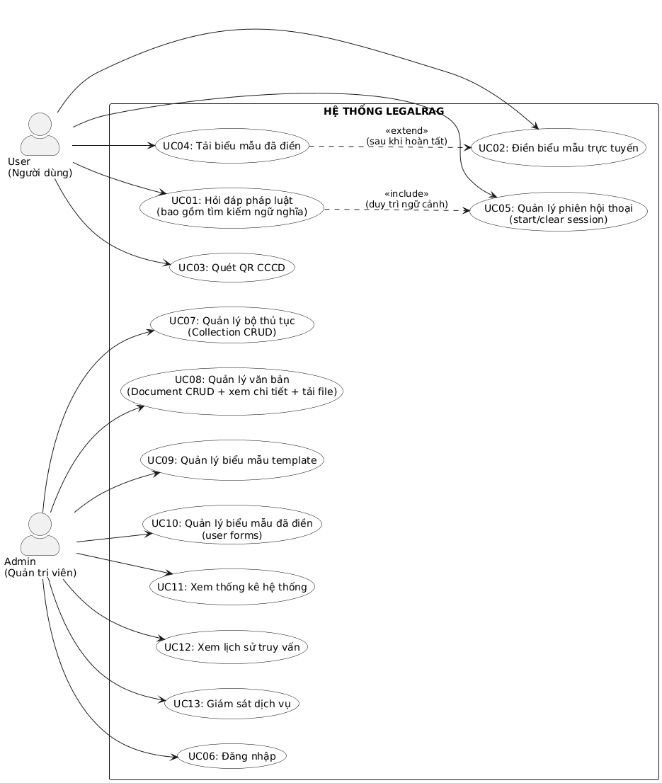
USE-CASE & YÊU CẦU HỆ THỐNG
User:
Admin:
- Latency < 15s
- Khả năng mở rộng
- Lưu trữ dữ liệu
Hỏi đáp, điền biểu mẫu (không đăng nhập)
Quản lý văn bản, giám sát
NFR:
hệ thống

Slide 9
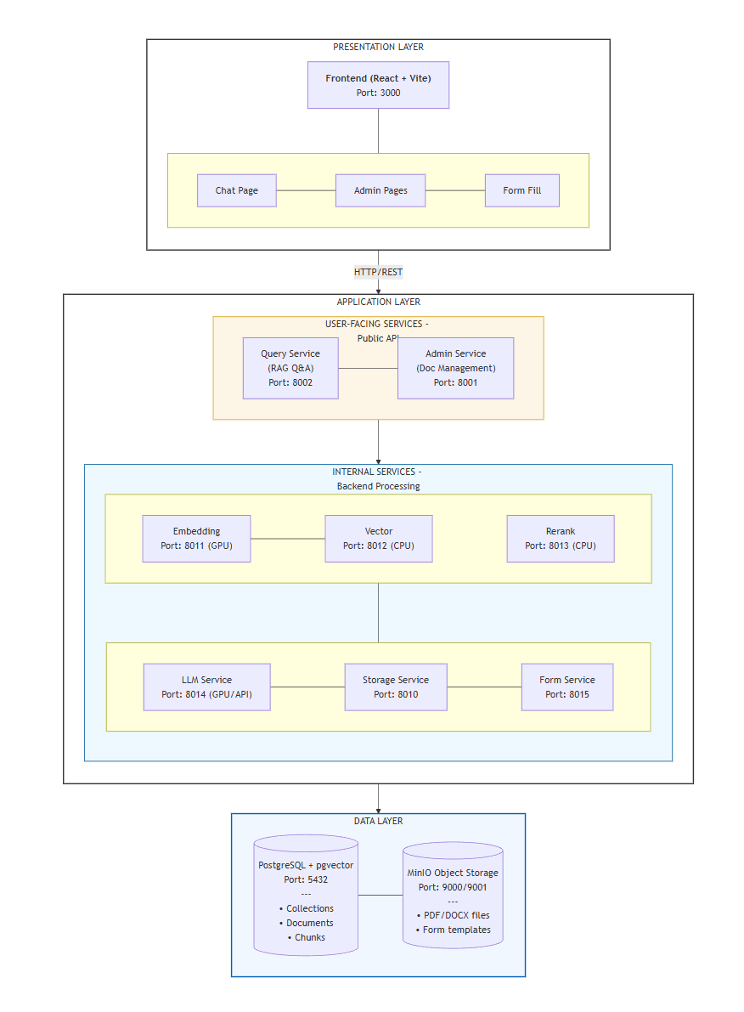
KIẾN TRÚC TỔNG THỂ
Kiến trúc ba tầng:
– Presentation Layer
– Application Layer
– Data Layer
Công nghệ chính:
– Frontend: React + Vite
– Backend: FastAPI
– Data: PostgreSQL + MinIO

Slide 10
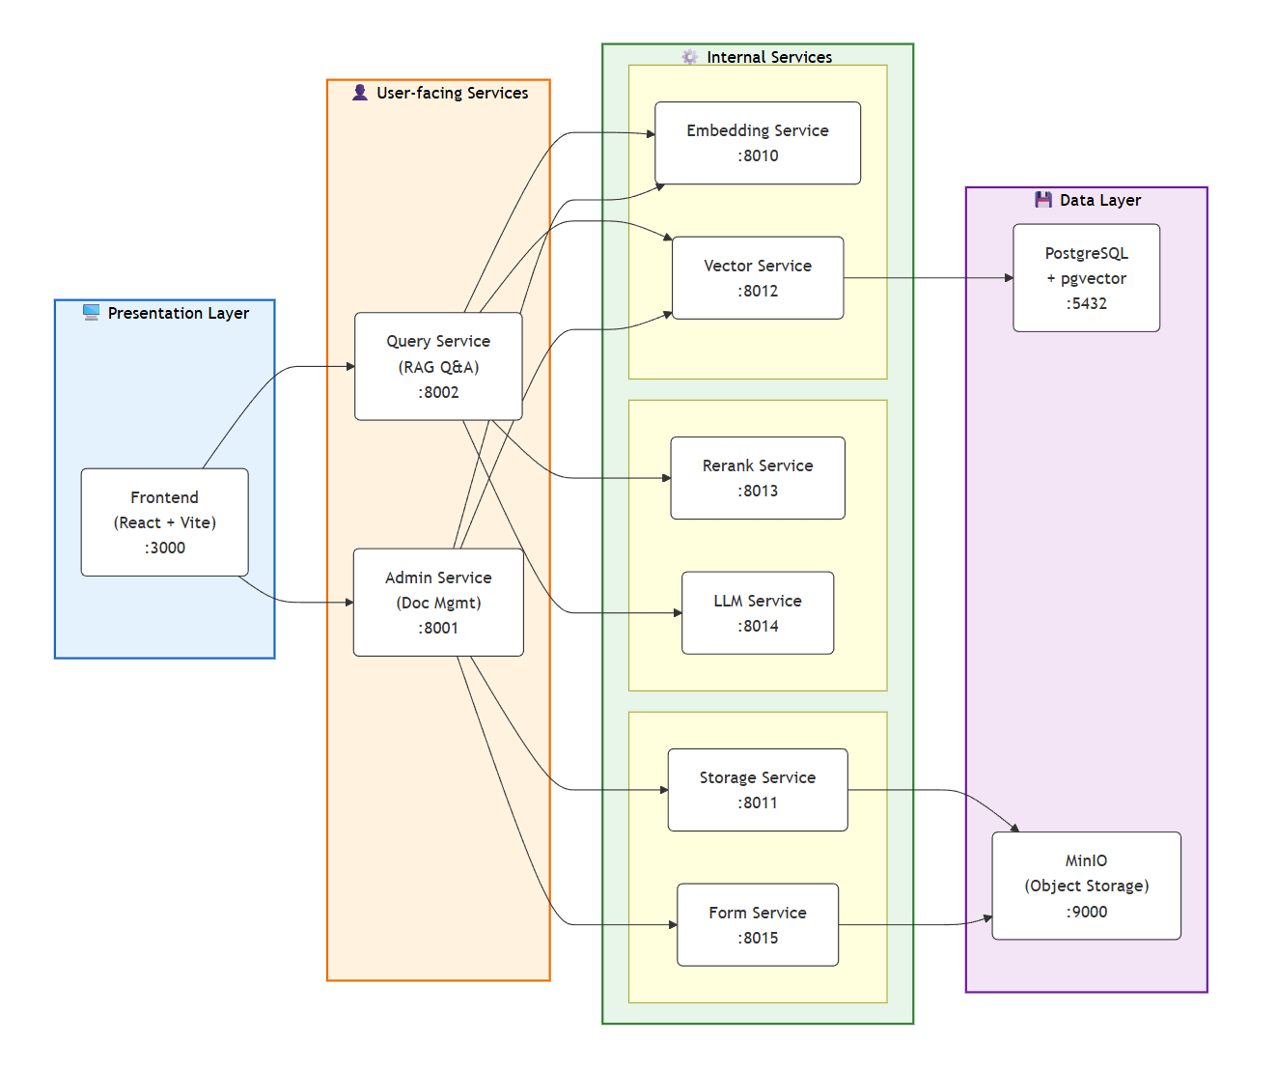
KIẾN TRÚC MICROSERVICE
• Các service giao tiếp qua
REST API
• Mỗi service có thể mở rộng
độc lập

Slide 11
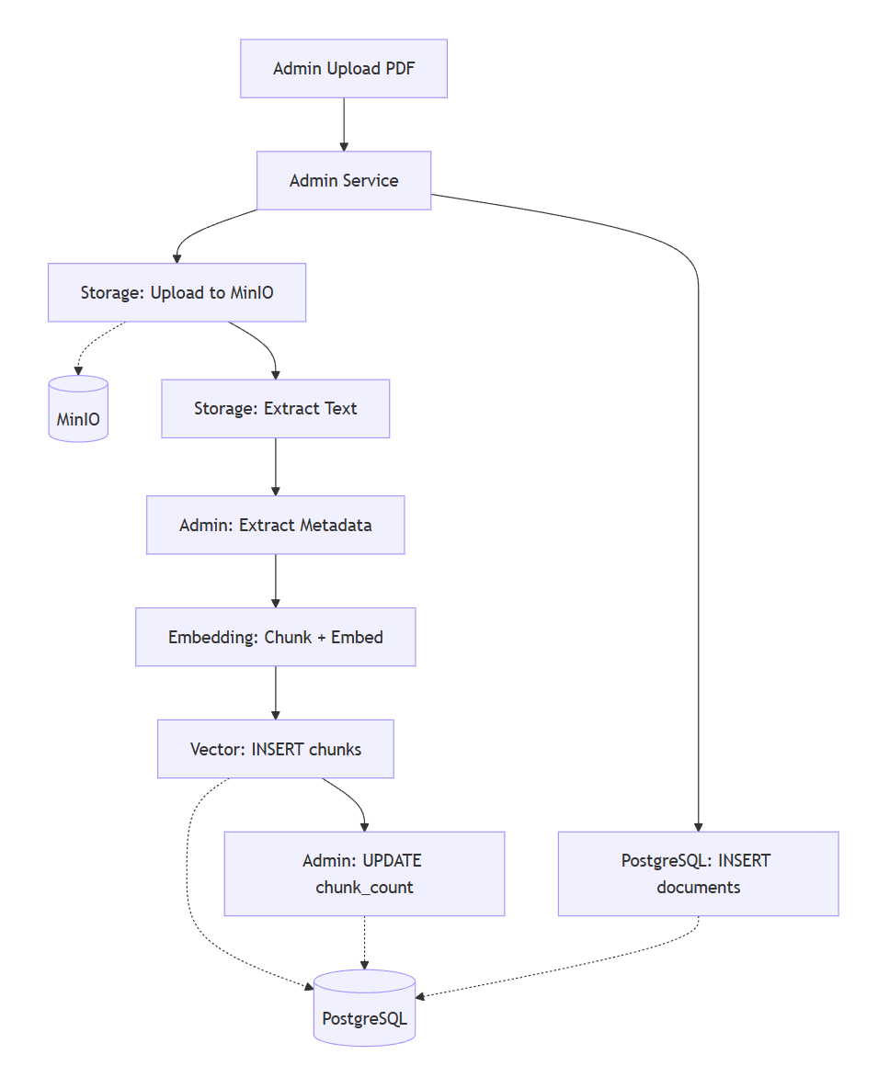
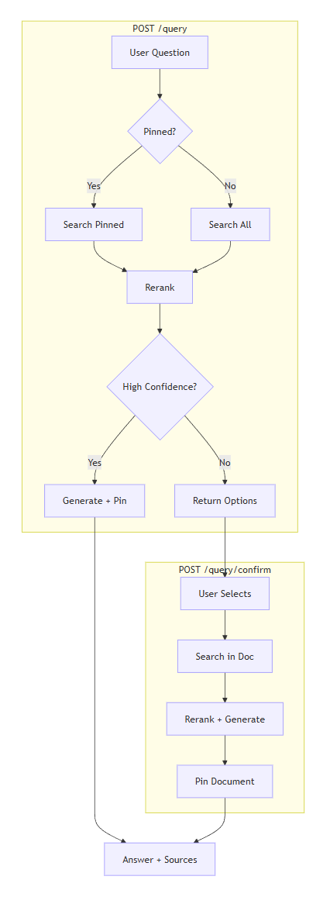
PIPELINE RAG
Ingestion Flow
User flow

Slide 12
CƠ CHẾ HỘI THOẠI
Document Pinning: ghim văn bản đã chọn
Follow-up Handling: hiểu câu hỏi tiếp nối
Clarification: yêu cầu làm rõ khi câu hỏi
mơ hồ
Session Management: duy trì ngữ cảnh hội thoại

Slide 13
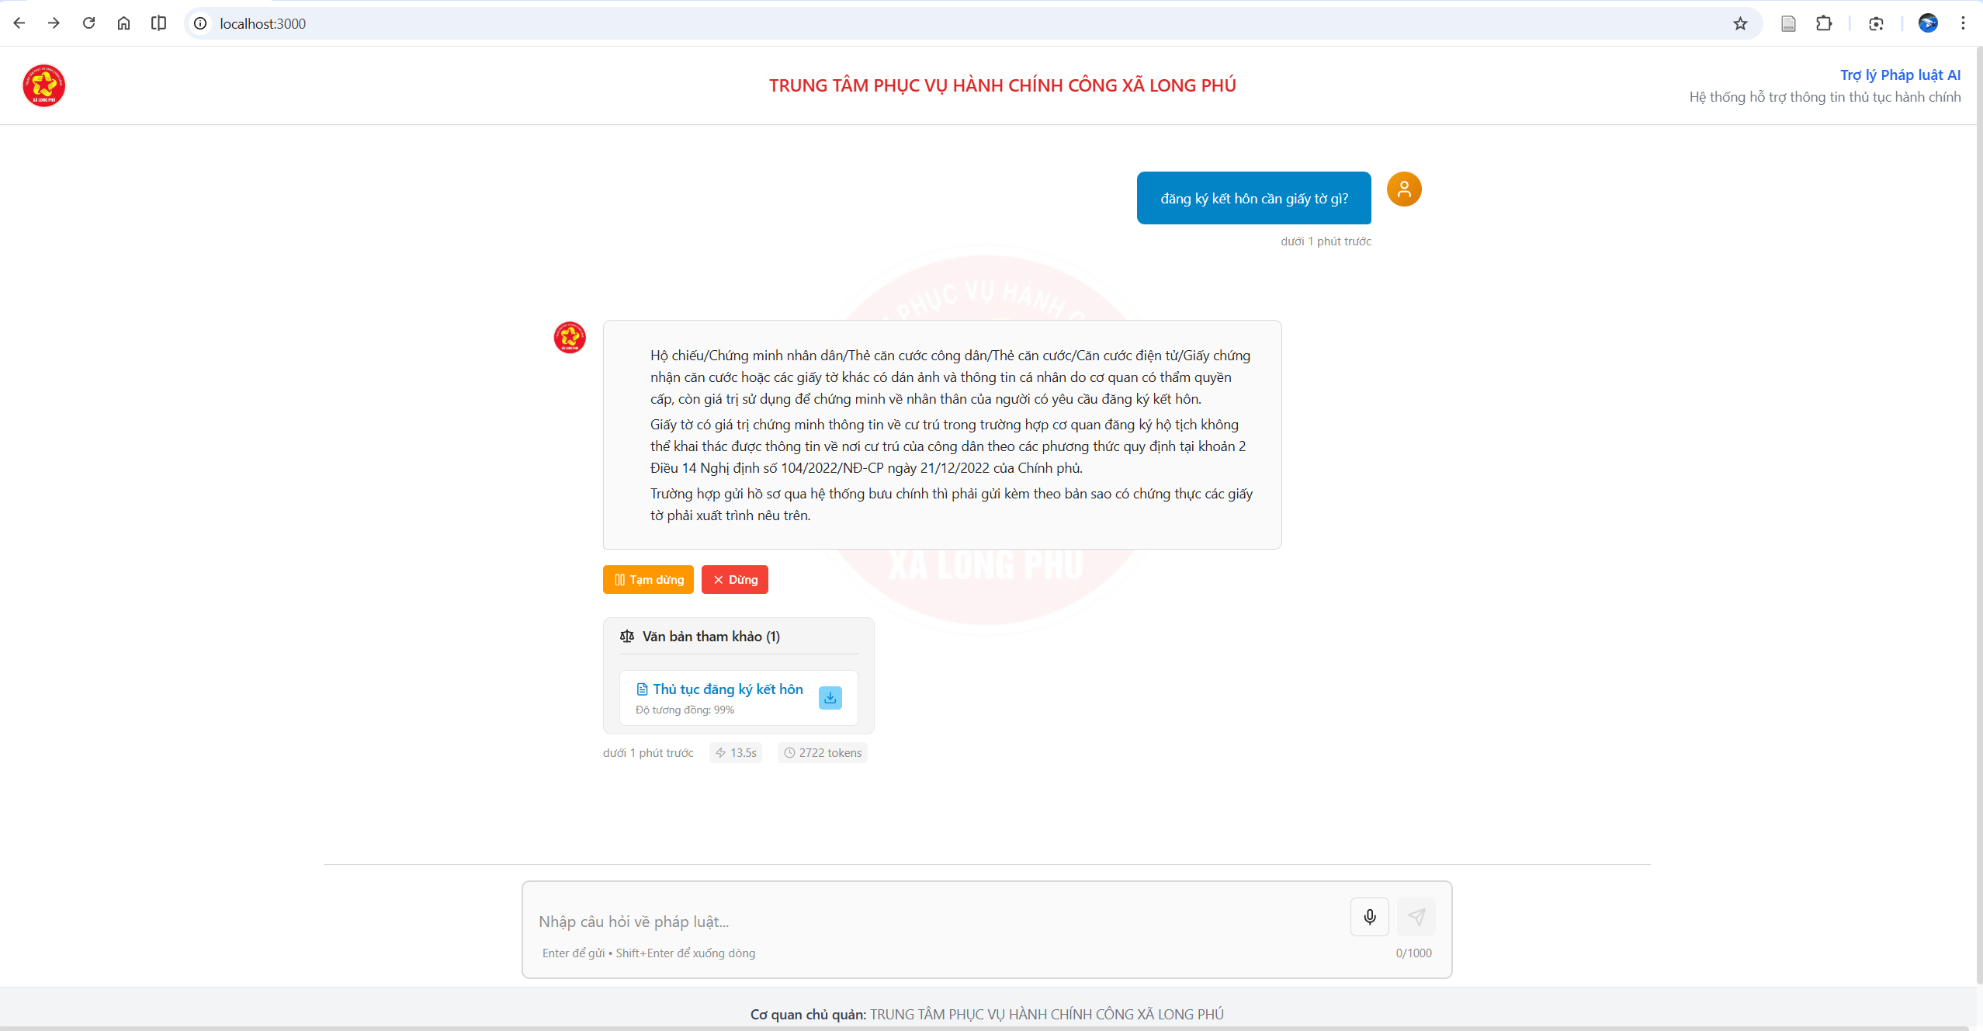
GIAO DIỆN

Slide 14
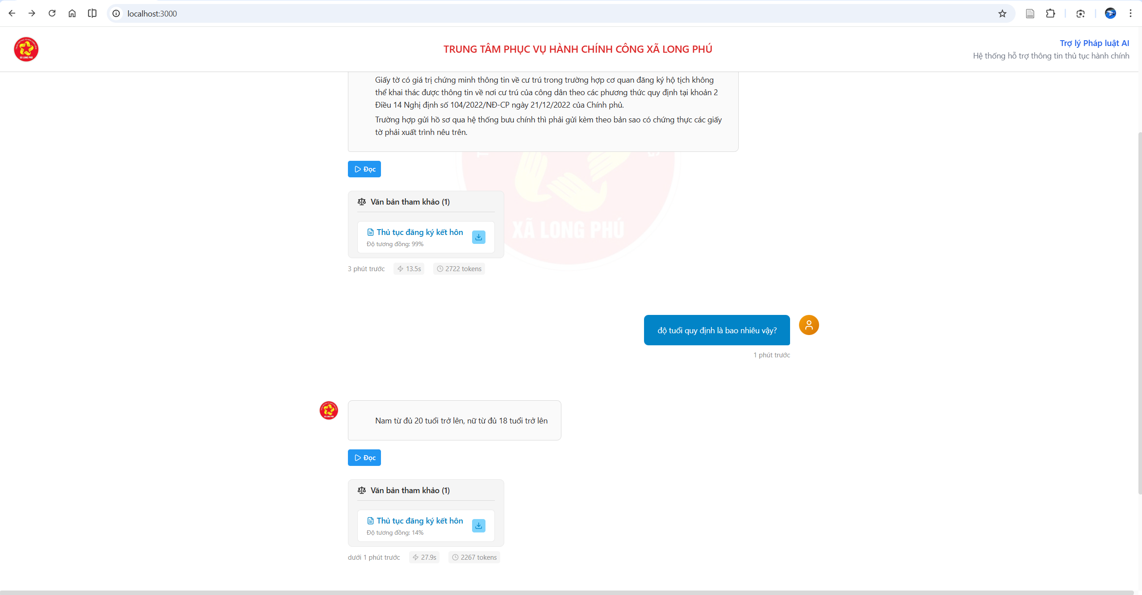
GIAO DIỆN

Slide 15
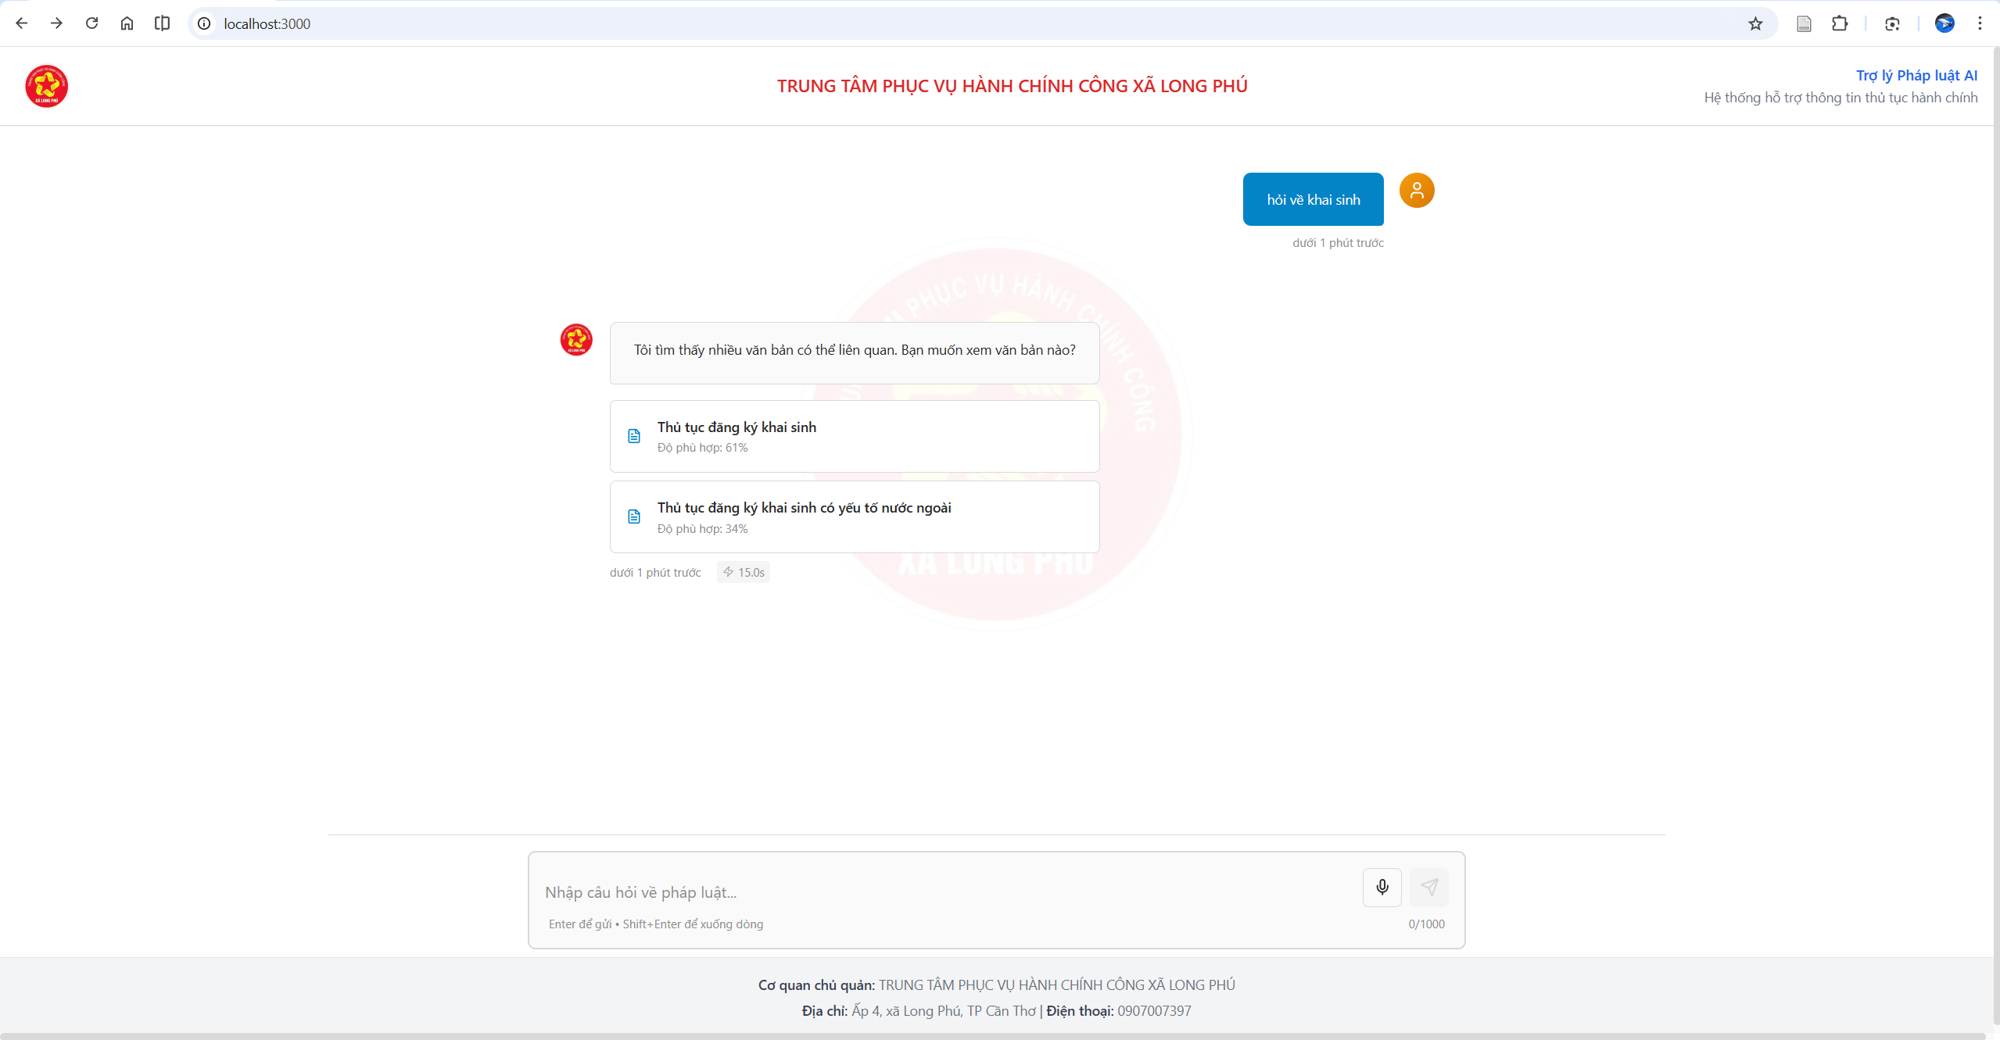
GIAO DIỆN

Slide 16
THIẾT LẬP THỰC NGHIỆM
Môi trường thực nghiệm:
– CPU: Intel Core i7-12700H
– RAM: 32GB
– GPU: RTX 3060 (6GB)
Dữ liệu đánh giá:
– 15 văn bản pháp luật
– 135 đoạn (chunks)
– 25 câu hỏi kiểm thử (4 lĩnh vực)

Slide 17
KẾT QUẢ ĐÁNH GIÁ
Metric | Giá trị
Hit Rate | 92%
MRR | 0.92%
Recall@5 | 92%
Precision@5 | 0.26%
Answer Rate | 92%

Slide 18
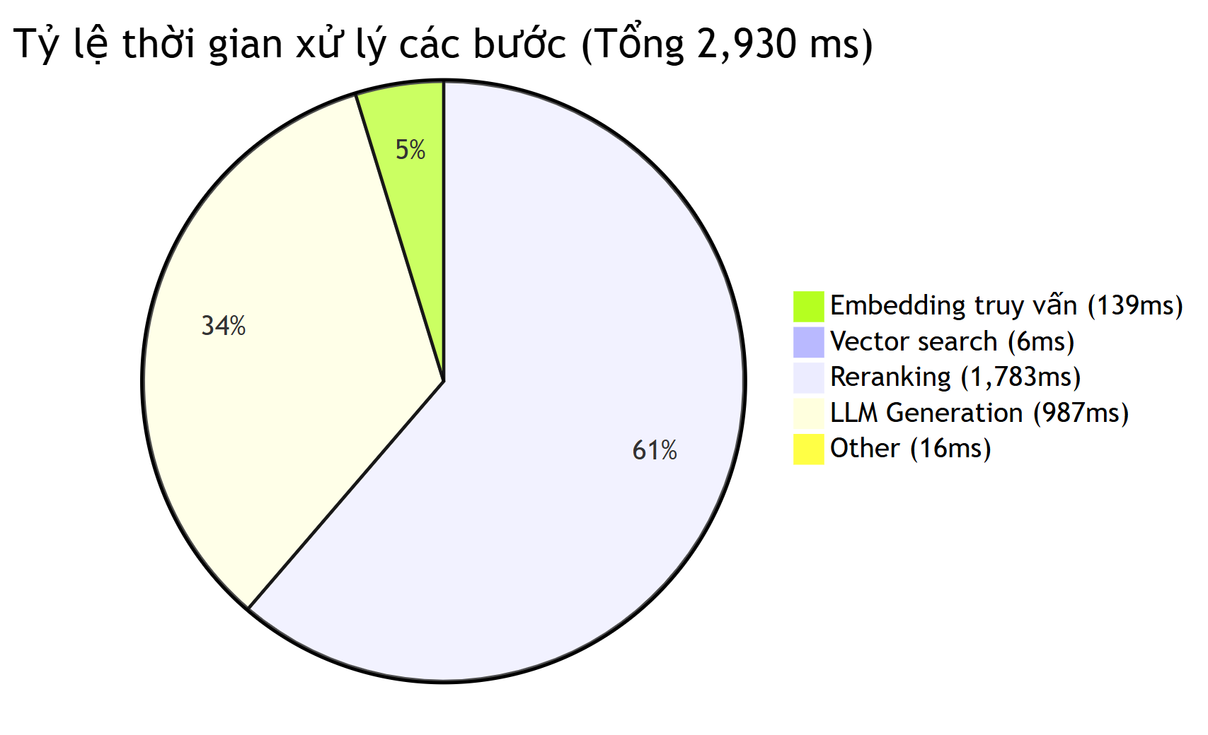
HIỆU NĂNG HỆ THỐNG
Thời gian phản hồi trung bình ~3 giây, đáp ứng yêu cầu tương tác

Slide 19
KẾT LUẬN
Xây dựng thành công hệ thống hỏi đáp pháp luật tiếng Việt dựa trên RAG
Áp dụng chiến lược Document-centric Retrieval
Hỗ trợ hội thoại nhiều lượt, clarification và trích dẫn nguồn
Hiệu năng đáp ứng yêu cầu tra cứu thực tế

Slide 20
HƯỚNG PHÁT TRIỂN
Mở rộng dữ liệu văn bản quy phạm pháp luật
Fine-tune embedding cho miền pháp luật Việt Nam
Tối ưu reranking để giảm độ trễ
Triển khai trên môi trường local/kiosk

Slide 21

CẢM ƠN
Xin cảm ơn quý thầy cô đã lắng nghe.
Em sẵn sàng trả lời các câu hỏi.

